Slide 1


6.4 操作逻辑
RoboWalker | Yssickjgd

Slide 2
目录
遥控器逻辑
  控制端选择
  云台运动
键鼠逻辑
  云台运动
  自瞄
  能量机关
  模块与整车控制
加深位控与速控的认知

Slide 3
1.1 遥控器逻辑——控制端选择
整车控制方选择，遥控器左前方拨码开关下中上
  失能状态
    遥控器离线，或遥控器左前方拨码开关在最下
    任何控制器均不可控制，且各个电机输出值均为0或下电
    用于遥控器疯车、坠落时快速切断控制源，尽最大可能减小机构损伤
  操作手状态
    遥控器左前方拨码开关在中间
    此时由操作手控制
  自瞄状态
    遥控器左前方拨码开关在最上
    此时底盘由操作手控制
    自瞄若识别到敌方装甲板则由其控制云台，否则操作手控制云台

Slide 4
1.2 遥控器逻辑——云台运动
视角控制，遥控器右侧拨杆
  像大多数手游一样
  对应以云台为第一人称视角的转头运动
  两个xy分量分别将[-1, 1]等比例映射到[-ωmax, ωmax]

Slide 5
2.1 键鼠逻辑——云台运动
视角控制，鼠标移动
  对应以云台为第一人称视角的转头运动
  两个xy分量分别将[-1, 1]等比例映射到[-ωmax, ωmax]
一键调头，G【按下】
  对应云台直接相对底盘旋转半圈
  与此同时，云台未来1.5s内是角度控制，1.5s后切换回原本的控制形式
  用于快速跑路
  打FPS端游的注意，有些游戏里G是丢枪，如果操作手训练过多，肌肉记忆可能导致打游戏跑路变成丢枪。。。

Slide 6
2.2 键鼠逻辑——自瞄
自瞄是否开启，鼠标右键【按住】
  切换至自瞄模式
  常规模式，默认状态
    云台速度控制
    云台由操作手控制
  自瞄模式
    云台角度控制
    自瞄若识别到敌方装甲板则由其控制云台，否则操作手控制云台
    如果鼠标左键是长按，且自瞄发过来的开火标志位是True，则发射机构为连发模式

Slide 7
2.3 键鼠逻辑——能量机关
自瞄识别的目标切换，V【按下】
  用于切换装甲板状态与能量机关状态
  装甲板状态，默认状态
    此时底盘跟随正常，发射机构连发阈值为0.15s
  能量机关状态
    此时底盘跟随关闭，发射机构连发阈值为1s
    若操作手突破了发射机构连发阈值，或能量机关状态持续超过了30s，则自动切换为装甲板状态

Slide 8
2.4 键鼠逻辑——模块与整车控制
复位整车，Ctrl+Shift+Z【按下】
  复位整车，调用函数HAL_NVIC_SystemReset();即可复位整车，若机器人临场嵌入式出现奇怪问题可用此法脱困
裁判系统可信情况切换，Ctrl+Shift+X【按下】
  速记法：裁判判负打个叉，所以是X
  裁判系统可信，默认状态，此时功率控制的PID部分当前值数据由裁判系统提供
  裁判系统不可信，此时功率控制的PID部分当前值数据不由裁判系统提供
  裁判系统不可信时，由操作手手动设置红蓝方以及底盘属性和发射机构属性
    但凡操作手手动修改过红蓝方、底盘、发射机构属性或手动升级，裁判系统都将切换为不可信状态，需操作手手动切回可信状态才能继续相信裁判系统的信息

Slide 9
2.4 键鼠逻辑——模块与整车控制
红蓝方切换，Ctrl+Shift+Q【按下】
  默认红方，按一次在红方蓝方之间切换一次
底盘属性切换，Ctrl+Shift+W【按下】
  默认血量优先，按一次在血量优先和功率优先之间切换一次
发射机构属性切换，Ctrl+Shift+E【按下】
  默认冷却优先，按一次在冷却优先和爆发优先之间切换一次
操作手手动升级，Ctrl+Shift+R/F【按下】
  默认1极
  R对应升级，F对应降级

Slide 10
2.4 键鼠逻辑——模块与整车控制
视觉可信情况切换，Ctrl+Shift+V【按下】
  速记法：Vision是视觉
  视觉可信，默认状态，此时右键可以触发自瞄
  视觉不可信，此时右键仅保留云台角度环控制功能，不可触发自瞄

Slide 11
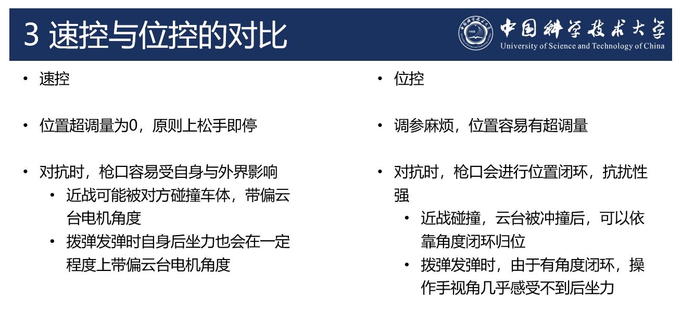
3 加深位控与速控的认知
速控
  速度作为目标值
  直接对应遥控器或键鼠通道值乘上一个系数
  简单直观
位控
  位置作为目标值
  如果是操作手控制
    遥控器或键鼠的通道值乘上一个系数再乘上控制周期（如0.001s），加到上一时刻的目标值上
  如果是视觉控制
    接收到视觉传来数据时刻的角度当前值+视觉传来的角度差值
  是速度在时间上的累加

